Slide 1



Tiếng Việt
Bài 14: CUỘC HỌP CỦA CHỮ VIẾT

Slide 2



Điều gì sẽ xảy ra nếu không có dấu câu khi viết?

Slide 3

01

Slide 4
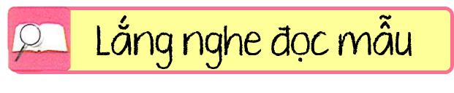



TAI NGHE
TAY DÒ
MẮT DÕI

Slide 5
Cuộc họp của chữ viết
Vừa tan học, các chữ cái và dấu câu đã ngồi lại họp. Bác chữ A dõng dạc mở đầu:
- Thưa các bạn! Hôm nay, chúng ta họp để tìm cách giúp đỡ em Hoàng. Hoàng hoàn toàn không biết chấm câu. Có đoạn văn em viết thế này: “Chú lính bước vào đầu chú. Đội chiếc mũ sắt dưới chân. Đi đôi giày da trên trán lấm tấm mồ hôi”.
Có tiếng xì xào:
- Thế nghĩa là thế này: “Chú lính bước vào. Đầu chú đội chiếc mũ sắt. Dưới chân đi đôi giày da. Trên trán lấm tấm mồ hôi.”
Tiếng cười rộ lên. Dấu chấm nói:
- Theo tôi, tất cả là do cậu này chẳng bao giờ để ý đến dấu câu. Mỏi tay chỗ nào, cậu ta chấm chỗ ấy.
Cả mấy dấu câu đều lắc đầu:
- Ẩu thế nhỉ!
Bác chữ A đề nghị:
- Từ nay, mỗi khi em Hoàng định chấm câu, anh dấu chấm cần yêu cầu Hoàng đọc lại nội dung câu văn một lần nữa đã. Được không nào?
(Phỏng theo Trần Ninh Hồ)

Slide 6
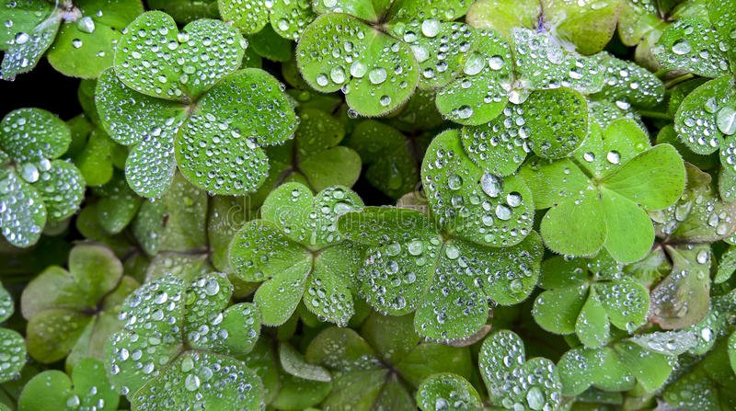
Giải nghĩa từ:
- Dõng dạc:
Mạnh mẽ, rõ ràng và chững chạc.
có nhiều hạt nhỏ trên bề mặt.
- Lấm tấm:

Slide 7
* Luyện đọc từ ngữ:
dõng dạc, mở đầu, mũ sắt, lấm tấm, lắc đầu,…
* Luyện đọc câu:
Từ nay,/ mỗi khi em Hoàng định chấm câu,/ anh dấu chấm cần yêu cầu Hoàng/ đọc lại nội dung câu văn/ một lần nữa đã.//

Slide 8
Cuộc họp của chữ viết
1
Vừa tan học, các chữ cái và dấu câu đã ngồi lại họp. Bác chữ A dõng dạc mở đầu:
- Thưa các bạn! Hôm nay, chúng ta họp để tìm cách giúp đỡ em Hoàng. Hoàng hoàn toàn không biết chấm câu. Có đoạn văn em viết thế này: “Chú lính bước vào đầu chú. Đội chiếc mũ sắt dưới chân. Đi đôi giày da trên trán lấm tấm mồ hôi”.
Có tiếng xì xào:
- Thế nghĩa là thế này: “Chú lính bước vào. Đầu chú đội chiếc mũ sắt. Dưới chân đi đôi giày da. Trên trán lấm tấm mồ hôi.”
Tiếng cười rộ lên. Dấu chấm nói:
- Theo tôi, tất cả là do cậu này chẳng bao giờ để ý đến dấu câu. Mỏi tay chỗ nào, cậu ta chấm chỗ ấy.
Cả mấy dấu câu đều lắc đầu:
- Ẩu thế nhỉ!
Bác chữ A đề nghị:
- Từ nay, mỗi khi em Hoàng định chấm câu, anh dấu chấm cần yêu cầu Hoàng đọc lại nội dung câu văn một lần nữa đã. Được không nào?
(Phỏng theo Trần Ninh Hồ)
2
3
4

Slide 9





Luyện đọc nhóm
Yêu cầu
Phân công đọc theo đoạn
Tất cả thành viên đều đọc
Giải nghĩa từ cùng nhau

Slide 10
Cuộc họp của chữ viết
1
Vừa tan học, các chữ cái và dấu câu đã ngồi lại họp. Bác chữ A dõng dạc mở đầu:
- Thưa các bạn! Hôm nay, chúng ta họp để tìm cách giúp đỡ em Hoàng. Hoàng hoàn toàn không biết chấm câu. Có đoạn văn em viết thế này: “Chú lính bước vào đầu chú. Đội chiếc mũ sắt dưới chân. Đi đôi giày da trên trán lấm tấm mồ hôi”.
Có tiếng xì xào:
- Thế nghĩa là thế này: “Chú lính bước vào. Đầu chú đội chiếc mũ sắt. Dưới chân đi đôi giày da. Trên trán lấm tấm mồ hôi.”
Tiếng cười rộ lên. Dấu chấm nói:
- Theo tôi, tất cả là do cậu này chẳng bao giờ để ý đến dấu câu. Mỏi tay chỗ nào, cậu ta chấm chỗ ấy.
Cả mấy dấu câu đều lắc đầu:
- Ẩu thế nhỉ!
Bác chữ A đề nghị:
- Từ nay, mỗi khi em Hoàng định chấm câu, anh dấu chấm cần yêu cầu Hoàng đọc lại nội dung câu văn một lần nữa đã. Được không nào?
(Phỏng theo Trần Ninh Hồ)
2
3
4

Slide 11

Luyện đọc toàn bài
Tiêu chí đánh giá
1
Đọc đúng
2
Đọc to, rõ
3
Ngắt nghỉ đúng chỗ

Slide 12
Cuộc họp của chữ viết
1
Vừa tan học, các chữ cái và dấu câu đã ngồi lại họp. Bác chữ A dõng dạc mở đầu:
- Thưa các bạn! Hôm nay, chúng ta họp để tìm cách giúp đỡ em Hoàng. Hoàng hoàn toàn không biết chấm câu. Có đoạn văn em viết thế này: “Chú lính bước vào đầu chú. Đội chiếc mũ sắt dưới chân. Đi đôi giày da trên trán lấm tấm mồ hôi”.
Có tiếng xì xào:
- Thế nghĩa là thế này: “Chú lính bước vào. Đầu chú đội chiếc mũ sắt. Dưới chân đi đôi giày da. Trên trán lấm tấm mồ hôi.”
Tiếng cười rộ lên. Dấu chấm nói:
- Theo tôi, tất cả là do cậu này chẳng bao giờ để ý đến dấu câu. Mỏi tay chỗ nào, cậu ta chấm chỗ ấy.
Cả mấy dấu câu đều lắc đầu:
- Ẩu thế nhỉ!
Bác chữ A đề nghị:
- Từ nay, mỗi khi em Hoàng định chấm câu, anh dấu chấm cần yêu cầu Hoàng đọc lại nội dung câu văn một lần nữa đã. Được không nào?
(Phỏng theo Trần Ninh Hồ)
2
3
4

Slide 13



Cùng tìm hiểu
Câu chuyện kể về cuộc họp của những ai?
Cuộc họp đó bàn về chuyện gì?
Vì sao không ai hiểu những điều bạn Hoàng đã viết?
Dựa vào lời đề nghị của bác chữ A, sắp xếp các bước mà Hoàng cần thực hiện?
Em hãy góp thêm ý kiến để giúp bạn Hoàng viết đúng?

Slide 14


Câu 1: Câu chuyện kể về cuộc họp của những ai?
Câu chuyện kể về cuộc họp của các chữ cái
và dấu câu.

Slide 15

Câu 2: Cuộc họp đó bàn về chuyện gì?
Cuộc họp của các chữ cái và dấu câu bàn về việc tìm cách giúp đỡ bạn Hoàng đặt dấu câu cho đúng.
Gợi ý: Em đọc kĩ lời nói của bác chữ A để tìm ra chuyện mà cuộc họp đó bàn đến.

Slide 16

Câu 3: Vì sao không ai hiểu những điều bạn Hoàng đã viết?
Gợi ý: Em đọc kĩ đoạn văn bạn Hoàng viết trong lời kể của bác chữ A và đưa ra lời giải thích của mình.
Không ai hiểu những điều bạn Hoàng viết vì bạn ấy đặt dấu câu một cách bừa bãi.

Slide 17
4/ Dựa vào lời đề nghị của bác chữ A, sắp xếp các bước mà Hoàng cần thực hiện?
a. Đọc lại câu
b. Chấm câu
c. Viết câu

Slide 18

5/ Em hãy góp thêm ý kiến để giúp bạn Hoàng viết đúng?
Gợi ý: Em suy nghĩ và đưa ra lời khuyên cho bạn Hoàng để bạn ấy cải thiện được cách đặt dấu câu của mình.
Theo em, bạn Hoàng cần đọc thêm nhiều bài đọc, câu chuyện để làm quen với việc đặt dấu câu của mọi người.

Slide 19
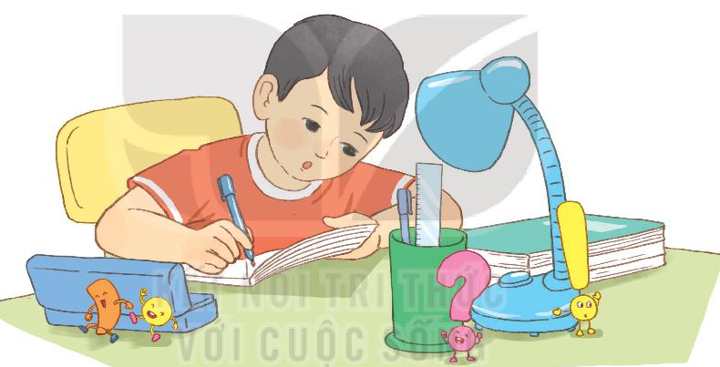
Nội dung: Khi viết, việc sử dụng đúng dấu câu nói riêng và đúng chính tả, từ ngữ, ngữ pháp nói chung là rất quan trọng, vì người viết đúng thì người đọc mới hiểu đúng.

Slide 20
Viết Ôn viết chữ hoa E, Ê

Slide 21

1. Tư thế ngồi viết:
- Lưng thẳng, không tì ngực vào bàn.
- Đầu hơi cúi.
- Mắt cách vở khoảng 25 đến 30 cm.
- Tay phải cầm bút.
- Tay trái tì nhẹ lên mép vở để giữ.
- Hai chân để song song thoải mái.
2. Cách cầm bút:
- Cầm bút bằng 3 ngón tay: ngón cái, ngón trỏ, ngón giữa.
- Khi viết, dùng 3 ngón tay di chuyển bút từ trái sang phải, cán bút nghiêng về phía bên phải, cổ tay, khuỷu tay và cánh tay cử động mềm mại, thoải mái;
- Không nên cầm bút tay trái.

Slide 22
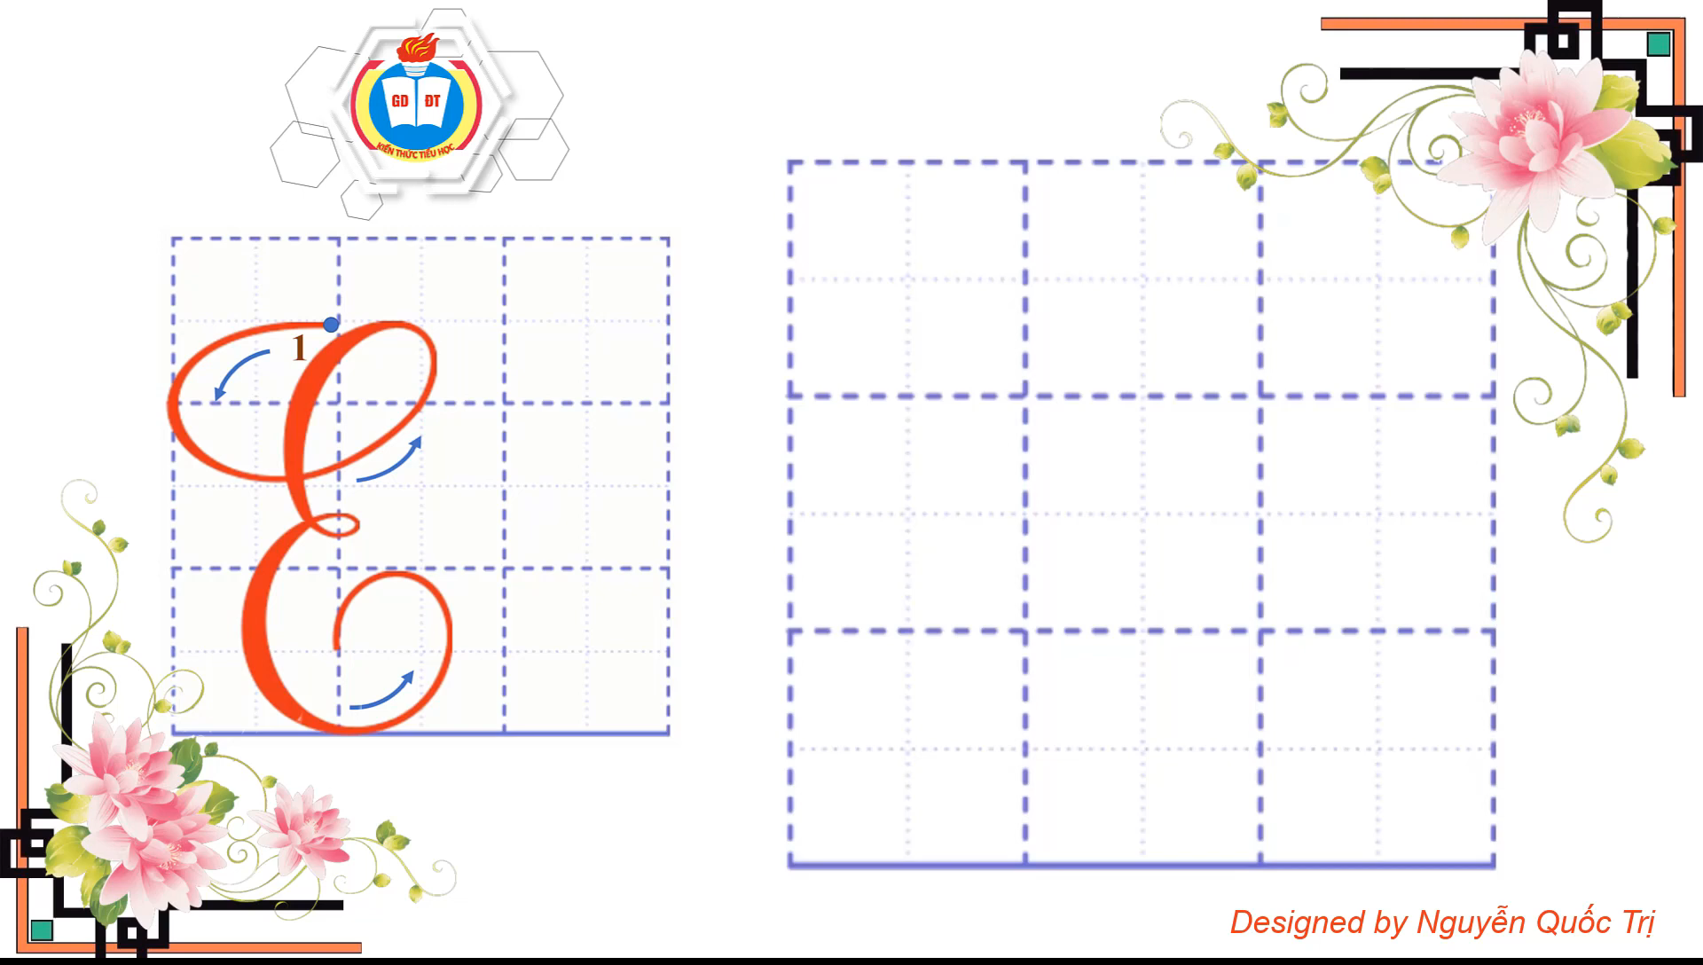
1. Ôn viết chữ hoa E, Ê

Slide 23
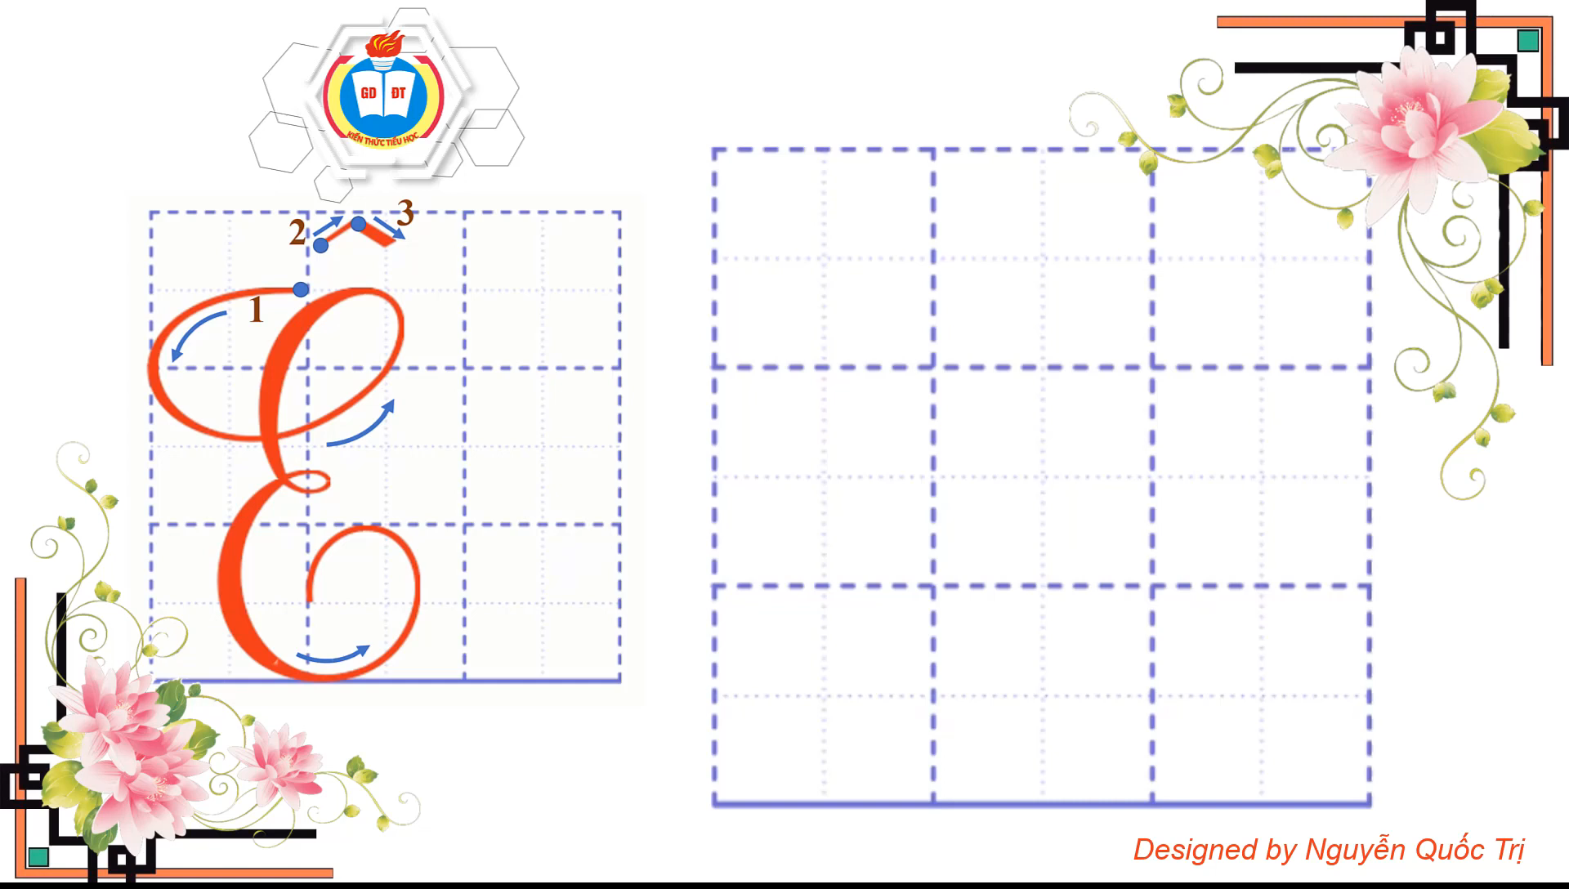
1. Ôn viết chữ hoa E, Ê

Slide 24
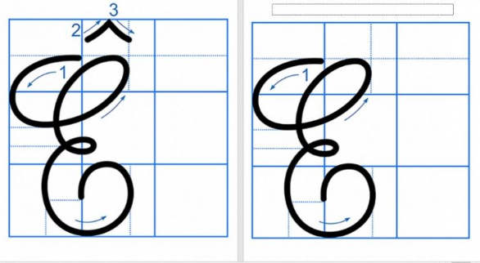

1. Ôn viết chữ hoa E, Ê
VIẾT BẢNG
VIẾT VỞ
TẬP VIẾT

Slide 25
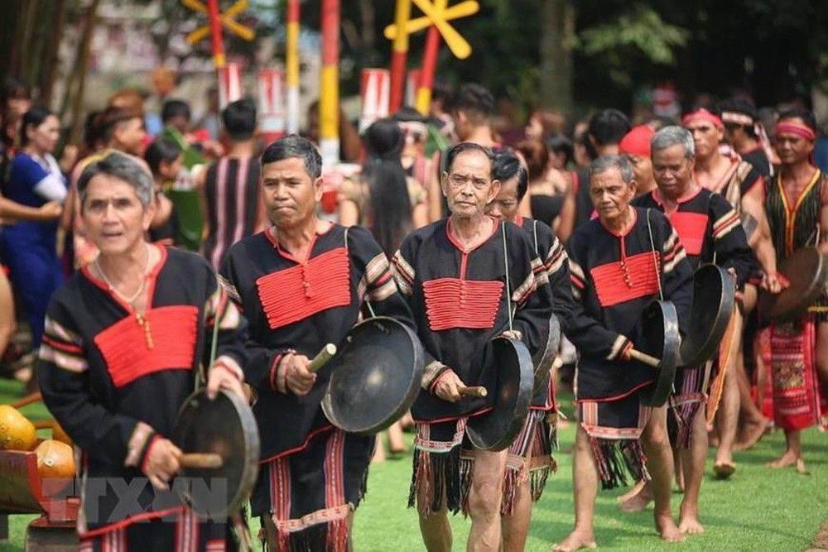
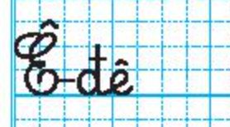
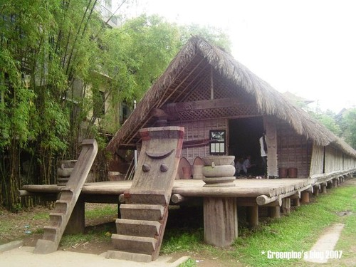
2. Viết ứng dụng
a. Viết tên riêng
VIẾT BẢNG
VIẾT VỞ
TẬP VIẾT
Việt Nam có 54 dân tộc anh em. Ê-đê là tên của một trong 54 dân tộc ở nước ta.

Slide 26

2. Viết ứng dụng
b. Viết câu
Ước gì em hóa thành mây
Em che cho mẹ suốt ngày bóng râm.
(Thanh Hảo)
Hai câu thơ thể hiện tình cảm yêu thương của một bạn nhỏ với mẹ của mình, qua mong ước hóa thành mây để che cho mẹ khỏi nắng khi mẹ đi cấy lúa ngoài ruộng.
Những chữ nào viết hoa?
Những chữ viết hoa là: Ư, E, T, H.

Slide 27
Viết câu ứng dụng vào vở
Ước gì em hóa thành mây
Em che cho mẹ suốt ngày bóng râm.
(Thanh Hảo)

